Slide 1


Автоматизовані засоби для створення та публікації веб-ресурсів
За навчальною програмою 2017 року
Урок 30

Slide 2



Запитання
Розділ 4 § 4.2
Які об’єкти можна виділити на вебсторінці?
Який сайт вважається ергономічним?
Що таке НТМL-код сторінки? Дані яких видів він містить?

Slide 3

Засоби автоматизованого створення вебсайтів
Розділ 4 § 4.2
Використовуючи мову HTML, можна створити сайт:
з унікальним дизайном,
різноманітними сервісами та можливостями,
реалізувати всі творчі задуми розробника.
Для створення простішого сайту можна використати засоби автоматизованого створення та публікації вебресурсів.

Slide 4



Засоби автоматизованого створення вебсайтів
Розділ 4 § 4.2
Існують спеціалізовані вебредактори – програми, які призначено для створення вебсторінок сайтів, наприклад,
Adobe Dreamweaver
Microsoft FrontPage
WYSIWYG Web Builder та ін.

Slide 5
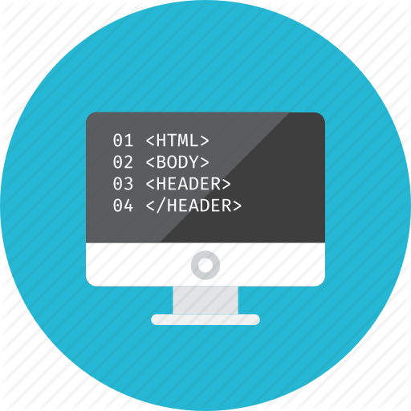
Засоби автоматизованого створення вебсайтів
Розділ 4 § 4.2
Ці програми мають засоби для візуального конструювання вебсторінок. Розробник розміщує на вебсторінках об’єкти – зображення, таблиці, списки та інше, вибираючи їх заготовки з бібліотеки об’єктів.
HTML-код кожної вебсторінки генерується на основі отриманого набору об’єктів. Такі програми називають WYSIWYG-редакторами (англ. What You See Is What You Get – що ви бачите, то ви й отримуєте).

Slide 6
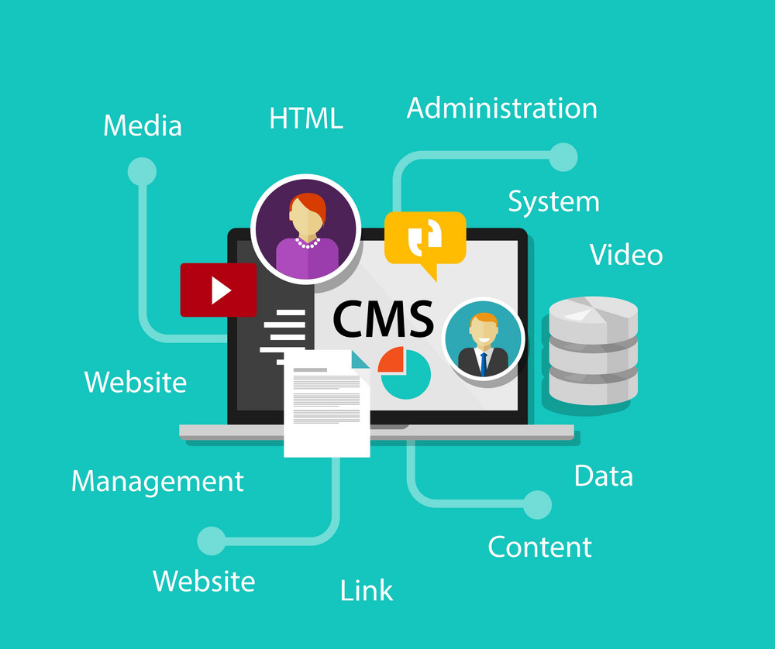
Засоби автоматизованого створення вебсайтів
Розділ 4 § 4.2
Іншим засобом розробки сайтів є системи управління вебконтентом WCMS (англ. Web Content Management System – система управління вебконтентом) –програми, які призначено для створення, редагування та керування вмістом вебсайту.

Slide 7



Засоби автоматизованого створення вебсайтів
Розділ 4 § 4.2
Популярними WCMS є системи:
Joomla
Wordpress
MediaWiki та ін.

Slide 8
Засоби автоматизованого створення вебсайтів
Розділ 4 § 4.2
Вони містять набори вже готових шаблонів оформлення вебсторінок і модулів, що роблять сайт динамічним:
форумів
стрічок новин
каталогів файлів тощо
Контент сторінок, створених у цих системах, зберігається в базі даних, а HTML-код генерується автоматично на основі шаблону.
Назване програмне забезпечення можна встановити на локальному комп’ютері. Створені в їх середовищі вебсайти потрібно самостійно розміщувати в Інтернеті.

Slide 9


Засоби автоматизованого створення вебсайтів
Розділ 4 § 4.2
Існують також онлайн-системи конструювання сайтів, які призначено для розробки сайтів безпосередньо на віддаленому сервері в Інтернеті. Такими є сервіси:
Google Сайти
uCoz
Weebly та інші
Створені в цих сервісах сайти автоматично розміщуються на серверах відповідних сервісів, і розробник не може безпосередньо редагувати HTML-код вебсторінок.

Slide 10
Створення сайту засобами онлайн-системи конструювання сайтів
Розділ 4 § 4.2
Створення вебсайту засобами онлайн-системи конструювання сайтів відбувається в кілька кроків:
1
Реєстрація облікового запису на сервері онлайн-системи конструювання сайтів.
2
Вибір назви сайту та шаблону його оформлення.
3
Створення сторінок сайту, системи навігації.
4
Заповнення сторінок контентом.
5
Публікація сайту.

Slide 11


Створення сайту засобами онлайн-системи конструювання сайтів
Розділ 4 § 4.2
Розглянемо, як відбувається процес розробки вебсайту засобами, що безкоштовно надає користувачам сервіс Google Сайти.
Для використання цього сервісу потрібно мати обліковий запис Google, який ви вже створювали, працюючи з:
Електронною
поштою
Cпільними документами Google

Slide 12
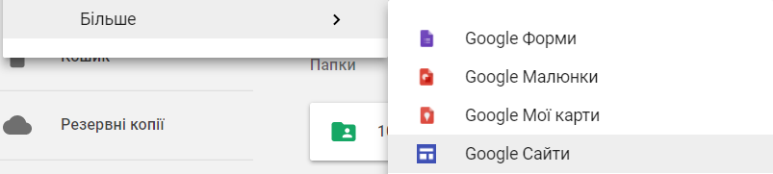
Створення сайту засобами онлайн-системи конструювання сайтів
Розділ 4 § 4.2
Створити сайт можна різними способами:
Відкрити вікно Google Диска, скориставшись вашим обліковим записом Google, та виконати Створити ⇒ Більше ⇒ Google Сайти.

Slide 13
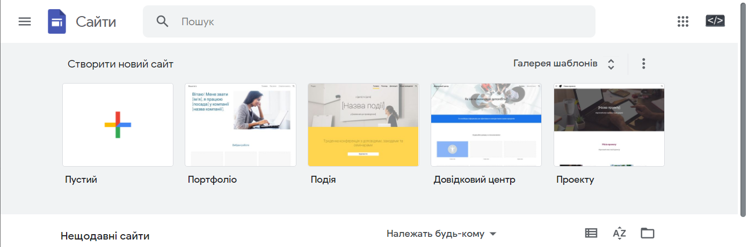
Створення сайту засобами онлайн-системи конструювання сайтів
Розділ 4 § 4.2
Продовження…
Виконати вхід у сервіс Google, скориставшись вашим обліковим записом, перейти за адресою sites.google.com і вибрати кнопку Створити новий сайт.

Slide 14
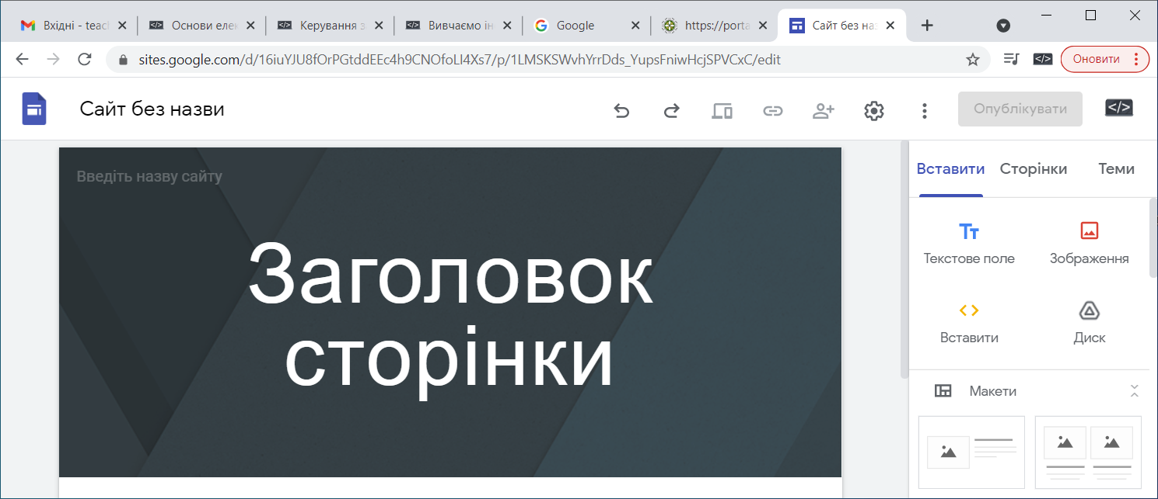
Створення сайту засобами онлайн-системи конструювання сайтів
Розділ 4 § 4.2
Після виконання цих дій у вікні браузера буде відкрито головну сторінку вашого сайту в режимі редагування.

Slide 15
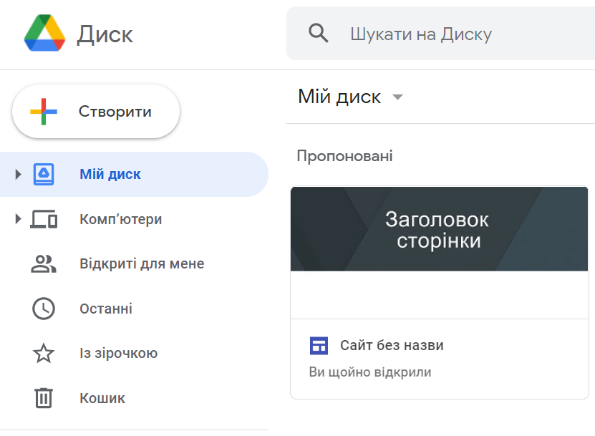
Створення сайту засобами онлайн-системи конструювання сайтів
Розділ 4 § 4.2
Одночасно у вікні Google Диска та у вікні Сайти з’явиться ескіз сайту з підписом Сайт без назви. Подвійне клацання на цьому ескізі буде відкривати сайт у режимі редагування для подальшої роботи із сайтом.

Slide 16
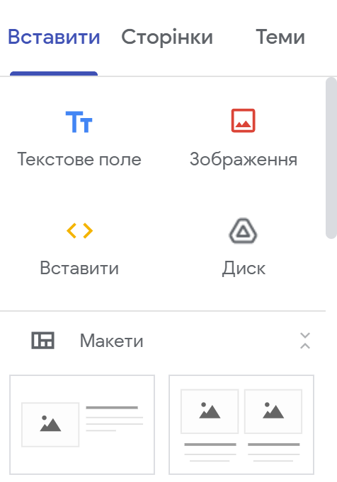
Створення сайту засобами онлайн-системи конструювання сайтів
Розділ 4 § 4.2
У правій частині вікна поруч з головною сторінкою сайту розміщено бічну панель з вкладками:
Вставити
Сторінки
Теми
Інструменти цієї панелі використовуються для додавання, видалення та редагування сторінок, уставлення об’єктів на сторінки, вибору та змінення оформлення тощо.

Slide 17
Вибір назви сайту та шаблону оформлення
Розділ 4 § 4.2
Кожен сайт має назву, яка відображає його зміст або призначення. Щоб дати назву новому сайту, її потрібно ввести в поле Введіть назву сайту у верхній частині заголовка сторінки. Одночасно буде змінено підпис ескізу сайту на Google Диску.

Slide 18
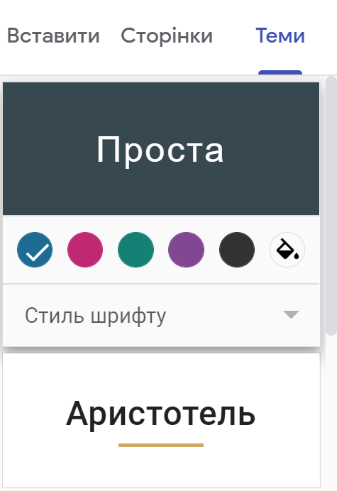
Вибір назви сайту та шаблону оформлення
Розділ 4 § 4.2
Як і для документів Google, усі зміни, виконані під час редагування сайту, будуть зберігатися автоматично.
Для вибору шаблону оформлення сайту слід:
1
Вибрати заголовок вкладки Теми в правій частині вікна.
2
Вибрати одну із запропонованих тем оформлення.
3
Вибрати кольорову гаму та стиль шрифту із числа тих, які запропоновано для вибраної теми.

Slide 19
Вибір назви сайту та шаблону оформлення
Розділ 4 § 4.2
Можна також змінити вигляд заголовка на сторінках сайту. Після наведення вказівника на заголовок з’являється панель налаштувань з командами:
Змінити зображення
Тип верхнього колонтитула
Приводить до відкриття списку зображень, які можуть бути використані в заголовку сторінки
За вибору команди стає можливим змінення типу заголовка — Обкладинка, Великий банер, Банер або Лише заголовок.

Slide 20

Вибір назви сайту та шаблону оформлення
Розділ 4 § 4.2
На сторінках сайту можна розмістити нижній колонтитул – підвал. Для цього потрібно підвести вказівник до нижньої межі сторінки та вибрати кнопку Додати нижній колонтитул.
У поле, що з’явиться, можна ввести:
дані розробника сайту
рік його створення
оновлення тощо

Slide 21
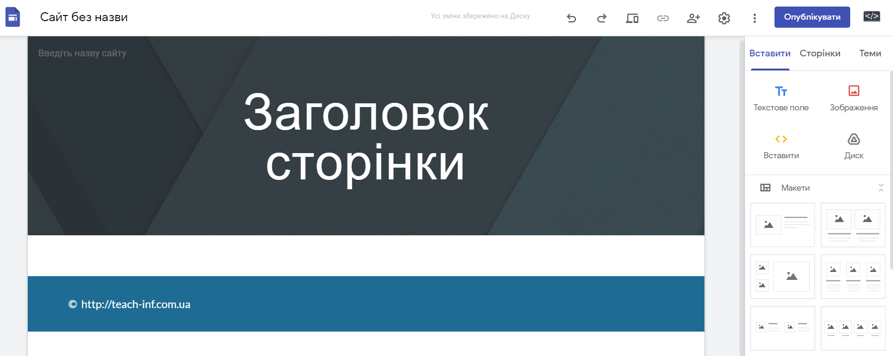
Вибір назви сайту та шаблону оформлення
Розділ 4 § 4.2
Верхній і нижній колонтитули будуть автоматично повторюватися на всіх сторінках сайту, лише заголовок у верхньому колонтитулі буде таким, як ім’я сторінки.
Верхній колонтитул
Нижній колонтитул

Slide 22
Дайте відповіді на запитання
Розділ 4 § 4.2
Які існують засоби автоматизованого створення сайтів? Охарактеризуйте їх.
Які етапи створення вебсайтів засобами сервісу Google Сайти? Поясніть їх.
Як створити сайт і дати йому назву засобами сервісу Google Сайти?
Як змінити верхній і нижній колонтитули на сторінці?
Як вибрати тему оформлення для сайту? Значення яких властивостей можуть бути вибрані разом з темою оформлення?

Slide 23

Домашнє завдання
Розділ 4 § 4.2
Проаналізувати
§ 4.2, ст. 110-113

Slide 24

Працюємо за комп’ютером
Розділ 4 § 4.2
Сторінка
116

Slide 25
Дякую за увагу!
За навчальною програмою 2017 року
Урок 30

